Slide 1
«Мелодия весны»
Урок-концерт ученицы ДШИ им.А.В. Варламова
Додаевой Ксении.
Класс преподавателя Лазаревой Т.Н. (фортепиано)

Slide 2
Выявление форм и методов развития творческих способностей детей, обучающихся в ДШИ и определение педагогических условий для их развития.
1. Показать достижения учащегося за время обучения в ДШИ.
2. Проявить творческие и исполнительские навыки,
сценическую выдержку при исполнении программы.
3. Воспитывать художественно-эстетический вкус учащегося
через знакомство с лучшими образцами творчества композиторов разных эпох.
4. Донести до слушателей программное содержание исполняемых произведений.
.

Slide 5
- По серому небу – мазок акварели,
И проза зимы растворилась бесследно:
Забилась весна звонким пульсом капели,
Отбросив махровые тучи победно.
В сплетенье немыслимом ветра и света,
Из струй и лучей, облаков ваты пенной,
Сочней налилась, робким солнцем согрета,
Звенящая полифония вселенной!

Slide 6
И.С. БАХ (1685 г.- 1750 г.)

Slide 8
- По клавишам осколки разлетались
Хрустальной ослепительной сонаты:
Какие, право, страсти уживались
В душе у композитора когда-то!
И, не желая уходить в забвенье,
До жизни жадно и до боли – чисто
Пульсировали, будто откровенье,
В руках у молодого пианиста:
И проблески надежды, и мученье,
И брызги слёз, и россыпи бриллиантов!

Slide 11
- Если я до тебя не дойду,
Пусть тебя сберегут мои сны;
И во снах моих ты найдёшь
Место нежности юной весны.
Пусть тебя не пугает мой стих:
Сумасшедший, как небо из птиц,
В то же время он робок и тих –
Целый ворох влюблённых страниц.

Slide 12
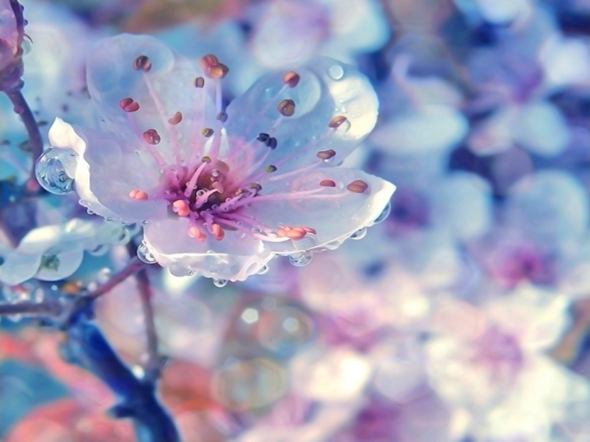

Slide 14
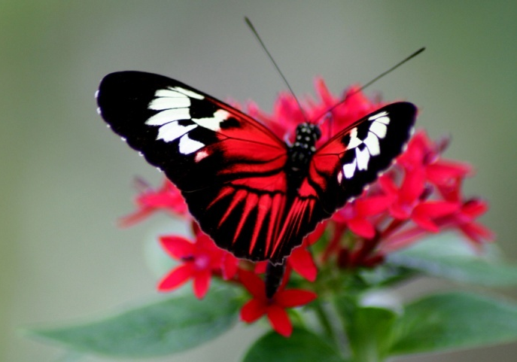
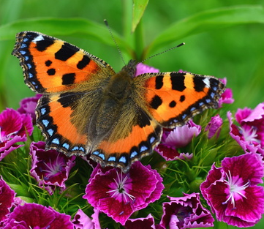
- Где-то утром девочка проснётся,
«С добрым утром!» - солнцу говоря,
И оно в ответ ей улыбнётся –
Это буду маленькая я.
Как хочу я снова там проснуться,
Видя нежность в маминых глазах…
Детство, я хочу к тебе вернуться!
Навещай меня, хотя б во снах!

Slide 17
- Ваши глаза. Безграничная нежность
С чистой невинностью детской сплелась.
Светлая грусть. Обаянья безбрежность.
Раны души, где любовь запеклась.
Ваши глаза. Пара звёзд затонувших
В бездне кипучей любви без границ –
И обречён в них свой взгляд окунувший
Гибнуть меж стрелами Ваших ресниц!

Slide 20
- Весна полна в преддверье лета
Кипящей жизни и тепла;
В манто цветов земля одета,
Ручьёв играют зеркала.
Её воспели все поэты-
Весну, пору чудес и грёз:
Неиссякаемы сюжеты
Сирени, вишен и берёз!

Slide 22
- То ты застынешь на мгновенье
Свой дерзкий дух перевести...
А там - опять с ума свести
Волшебным страстным откровеньем, -
Тебе так просто это: вмиг
Пленить, вскружить и одурманить,
Обезоружить, в сердце ранить-
И вдруг пропасть, скользнув, как блик…

Slide 23
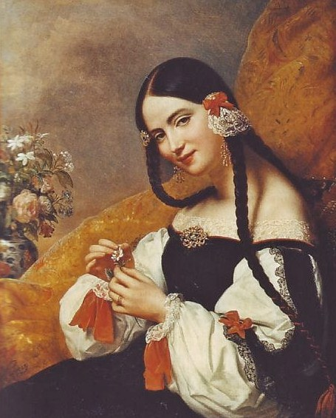

Slide 25
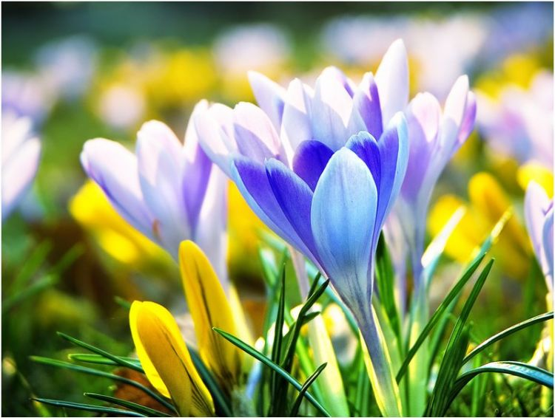
- Распушилось солнце в синем, сочном,
Празднично-торжественном просторе.
От зимы земля очнулась - точно
В светлом жизнерадостном мажоре!

Slide 27
В концерте прозвучали стихи Ольги Фроловой

Slide 28
- Прекрасен мир, нам данный Богом. Здесь дивно всё – как ни взгляни. И в нём, идя своей дорогой, Ты в сердце чудо сохрани!

